Slide 1

Transacciones
Elaborado por Ing. Daniel Bojorge

Slide 2
Introducción
Una transacción es una unidad de trabajo que se realiza en una base de datos.
Las transacciones son unidades o secuencias de trabajo realizadas en un orden lógico, ya sea de forma manual por un usuario o automáticamente por algún tipo de programa de base de datos.
Una transacción es la propagación de uno o más cambios en la base de datos.
Por ejemplo, si está creando un registro o actualizando un registro o eliminando un registro de la tabla, entonces está realizando una transacción en esa tabla. Es importante controlar estas transacciones para garantizar la integridad de los datos y manejar los errores de la base de datos.
Prácticamente, agrupará muchas consultas SQL en un grupo y las ejecutará todas juntas como parte de una transacción.

Slide 3
Propiedades de una transacción ACID
Atomicidad
Garantiza que todas las operaciones dentro de la unidad de trabajo se completen con éxito.De lo contrario, la transacción se aborta en el punto de falla y todas las operaciones anteriores se revierten a su estado anterior.
De lo contrario, la transacción se aborta en el punto de falla y todas las operaciones anteriores se revierten a su estado anterior.
Coherencia
Garantiza que la base de datos cambie de estado correctamente tras una transacción confirmada con éxito.
Aislamiento:
Permite que las transacciones funcionen de forma independiente y transparente entre sí.
Durabilidad:
Garantiza que el resultado o efecto de una transacción comprometida persista en caso de falla del sistema.

Slide 4
Control de Transacciones
Commit
ROLLBACK
Para revertir los cambios.
SAVEPOINT
SAVE TRANSACCION
SET TRANSACTION
Para guardar los cambios.
Crea puntos dentro de los grupos de transacciones en los que se puede hacer ROLLBACK.
Coloca un nombre en una transacción.

Slide 5
Comandos para Control de Transacciones
Sólo se ejecutan con instrucciones DML
Insert
Delete
Update
No se pueden usar al crear o borrar
Porque estas operaciones se confirman automáticamente en la base de datos

Slide 6
Commit
Es el comando transaccional utilizado para guardar los cambios invocados por una transacción en la base de datos.
Guarda todas las transacciones en la base de datos desde el último comando COMMIT o ROLLBACK
Sintaxis
COMMIT;

Slide 7
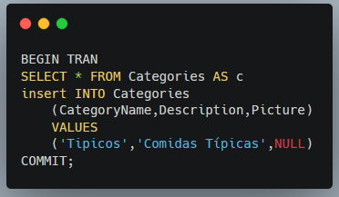
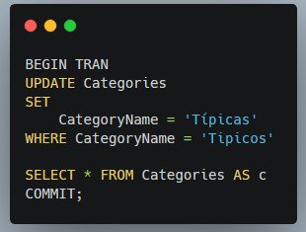
Commit

Slide 8
Rollback
Se utiliza para deshacer transacciones que aún no se han guardado en la base de datos.
Sólo se puede usar para deshacer transacciones desde que se emitió el último comando COMMIT o ROLLBACK
Sintaxis
ROLLBACK;

Slide 9
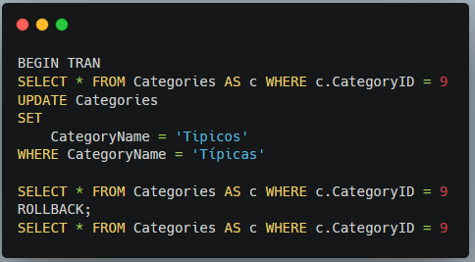
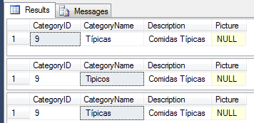
ROLLBACK

Slide 10
SAVEPOINT
Un SAVEPOINT es un punto en una transacción en el que puede revertir la transacción a un cierto punto sin revertir toda la transacción.
Sintaxis
SAVEPOINT NOMBRE;
Este comando sirve solo en la creación de un SAVEPOINT entre todas las declaraciones transaccionales
El comando ROLLBACK se utiliza para deshacer un grupo de transacciones.
La sintaxis para revertir a SAVEPOINT es la que se muestra a continuación.
ROLLBACK TO NOMBRE;
SAVE TRANSACTION NOMBRE;
ROLLBACK TRANSACTION NOMBRE;

Slide 11
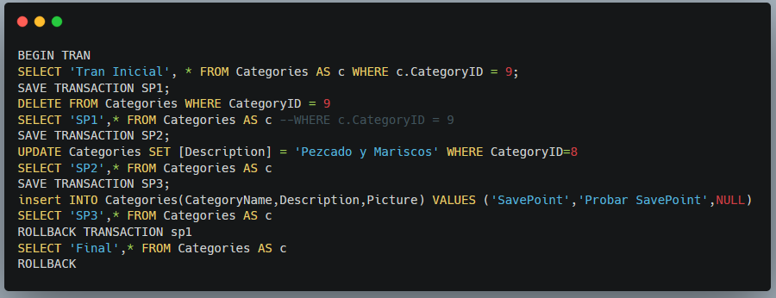
SAVEPOINT
@@TRANCOUNT

Slide 12
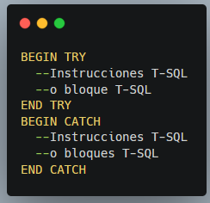
Manejo de Excepciones
Al igual que C #, SQL Server también tiene un modelo de excepción para manejar las excepciones y errores que ocurren en las declaraciones T-SQL.
Para manejar la excepción en Sql Server, tenemos bloques TRY..CATCH.
Ponemos sentencias T-SQL en el bloque TRY y para manejar la excepción escribimos código en el bloque CATCH.
Si hay un error en el código dentro del bloque TRY, el control saltará automáticamente a los bloques CATCH correspondientes.
En Sql Server, contra un bloque Try, solo podemos tener un bloque CATCH.

Slide 13
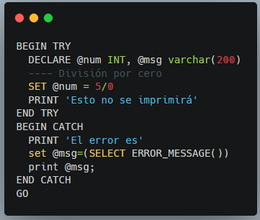
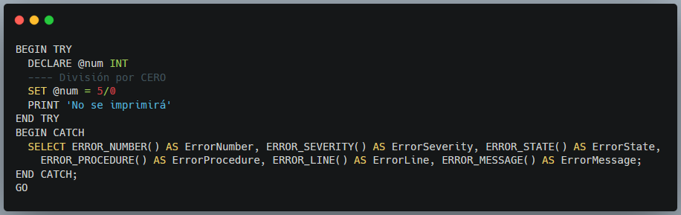

Funciones de Error – Bloque CATCH
ERROR_NUMBER()
ERROR_LINE()
ERROR_SEVERITY()
ERROR_STATE()
ERROR_PROCEDURE()
ERROR_MESSAGE()
Esto devuelve el número de error y su valor es el mismo que para la función @@ERROR.
Devuelve el número de línea de la instrucción T-SQL que provocó un error.
Devuelve el nivel de gravedad del error.
Devuelve el número de estado del error.
Devuelve el nombre del procedimiento almacenado o desencadenador donde ocurrió el error.
Devuelve el texto completo del mensaje de error. El texto incluye los valores proporcionados para cualquier parámetro sustituible, como longitudes, nombres de objetos o tiempos.

Slide 14
Funciones de Error – Bloque CATCH Observaciones
Una combinación de bloques TRY..CATCH detecta todos los errores que tienen una gravedad entre 11 y 19.
El bloque CATCH se ejecuta solo si se produce un error en las sentencias T-SQL dentro del bloque TRY; de lo contrario, se ignora el bloque CATCH.
Cada bloque TRY está asociado con un solo bloque CATCH y viceversa
Los bloques TRY y CATCH no se pueden separar con la instrucción GO. Necesitamos poner los bloques TRY y CATCH dentro del mismo lote.
Los bloques TRY..CATCH se pueden utilizar con transacciones. Verificamos el número de transacciones abiertas usando la función @@ TRANCOUNT en Sql Server.
La función XACT_STATE dentro del bloque TRY..CATCH se puede usar para verificar si una transacción abierta está comprometida o no. Devolverá -1 si la transacción no se confirma; de lo contrario, devuelve 1.

Slide 15
SET TRANSACTION
El comando SET TRANSACTION se puede utilizar para iniciar una transacción de base de datos.
Este comando se utiliza para especificar características para la transacción que sigue.
Por ejemplo, puede especificar que una transacción sea de solo lectura o de lectura y escritura.
Sintaxis
SET TRANSACTION [ READ WRITE | READ ONLY ];
SET TRANSACTION ISOLATION LEVEL { READ UNCOMMITTED | READ COMMITTED | REPEATABLE READ | SNAPSHOT | SERIALIZABLE }

Slide 16
ISOLATION LEVEL
¿Porqué es requerido un nivel de aislamiento?
Pérdida de Datos (Loss Data)
Lecturas Sucias (Dirty Read)
Lecturas Fantasmas (Phantom Read)
Análisis de Inconsistencias (Inconsistency Analysis)

Slide 17
Pérdida de Datos (Loss Data)
Tomemos un ejemplo
Supongamos que hay 2 usuarios que acceden a la misma tabla, en el mismo momento, para actualizar la misma fila.
Cada transacción desconoce la otra transacción.
El usuario A actualiza la fila y luego el usuario B actualiza la misma fila.
Lo que sucedió aquí es la última transacción que hizo que mi Usuario B sobrescribiera el registro actualizado del Usuario A y el Usuario A perdió sus datos en la tabla.

Slide 18
Lecturas Sucias (Dirty Read)
Esto también se conoce como dependencia no comprometida (Dependency Uncommitted).
Tomemos otro ejemplo: supongamos que el usuario A y el usuario B acceden a una fila de la tabla al mismo tiempo.
El usuario A quiere leer y el usuario B quiere actualizar la fila.
En la fricción de la diferencia horaria, las transacciones se ejecutan.
Entonces, cuando el Usuario B aún no actualizó la fila (durante el proceso de actualización), el Usuario A lee esa fila y obtiene el registro anterior que puede no ser correcto para su operación.
Esta situación se conoce como lectura sucia.

Slide 19
Lecturas Fantasmas (Phantom Read)
Esto también se conoce como problema fantasma.
Tomemos de nuevo otro ejemplo: supongamos que al usuario A se le permite insertar una fila, pero al mismo tiempo, el usuario B insertó esa fila.
Ahora, cuando el usuario A intenta insertar, no puede, porque esa acción ya la hizo el usuario B
Es posible que tenga este problema durante la reserva del boleto de tren / película.

Slide 20
Análisis de Inconsistencias (Inconsistency Analysis)
Esto también se conoce como problema no repetible.
Tomemos el mismo ejemplo de Usuario A y Usuario B.
Supongamos que el Usuario A ejecuta una transacción que tiene tres consultas: un procedimiento almacenado o transacción o consulta individual con un lote.
La primera consulta es para leer una fila de la tabla, la segunda consulta es para actualizarla y la tercera consulta es para volver a leerla.
Al hacer esto, el usuario A desea generar el informe. Como sabemos, el usuario B se adelantó al usuario A, accedió a la fila de la tabla entre las dos consultas de lectura del usuario A e hizo una operación como ¡Eliminar!
Ahora, el usuario A ya ha modificado los datos y cuando quiere volver a leerlos, ¡se sorprende! Obtuvo inconsistencia en los datos.

Slide 21
Análisis de Inconsistencias (Inconsistency Analysis)
En los puntos mencionados anteriormente, entendimos que, como el usuario A es una persona débil, el usuario B siempre juega con el usuario A y hace su trabajo con fuerza dominándolo.
Pero como administrador o desarrollador de base de datos, debemos ayudar al usuario A.
Ahora, tenemos un arma llamada "Nivel de aislamiento" mediante la cual podemos cooperar con el usuario A para mantener su integridad.

Slide 22
Niveles de Aislamiento en SQL Server
SQL Server proporciona 5 niveles de aislamiento para implementar con SQL Transaction para mantener la concurrencia de datos en la base de datos.
El nivel de aislamiento no es más que bloquear la fila mientras se realiza alguna tarea, de modo que otra transacción no pueda acceder o esperará a que la transacción actual termine su trabajo.

Slide 23
ISOLATION LEVEL
SQL Server proporciona 5 niveles de aislamiento para implementar con SQL Transaction para mantener la concurrencia de datos en la base de datos.
El nivel de aislamiento no es más que bloquear la fila mientras se realiza alguna tarea, de modo que otra transacción no pueda acceder o esperará a que la transacción actual termine su trabajo.

Slide 24
ISOLATION LEVEL
SQL Server proporciona 5 niveles de aislamiento para implementar con SQL Transaction para mantener la concurrencia de datos en la base de datos.
El nivel de aislamiento no es más que bloquear la fila mientras se realiza alguna tarea, de modo que otra transacción no pueda acceder o esperará a que la transacción actual termine su trabajo.
READ UNCOMMITTED
READ COMMITTED
REPEATABLE READ
SERIALIZABLE
SNAPSHOT

Slide 25
READ UNCOMMITTED
Permite hacer "lecturas sucias" (dirty reads)
Es decir permite leer los cambios realizados en una transacción que aún no han sido confirmados (commit).
En el caso que una transacción 1 actualice una fila, la transacción 2 va a leer el valor modificado aunque la transacción inicial no haya sido "commiteada", en el caso que se haga un ROLLBACK, las consecuencias son importantes: podemos haber obtenido registros que ya no existen más, o datos totalmente distintos.
Se suele usar en situaciones muy controladas.

Slide 26
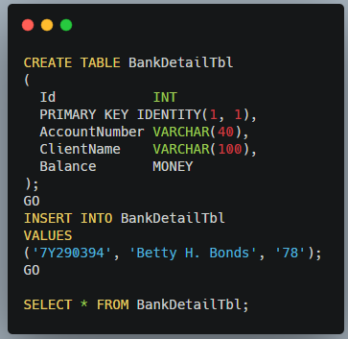
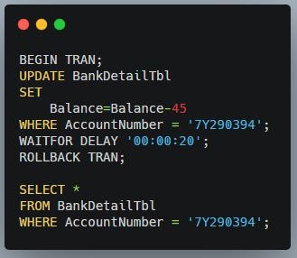

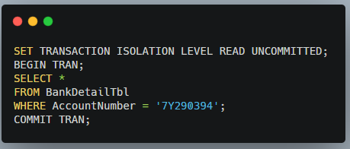


Slide 27
READ COMMITTED
Asegura integridad en la lectura, solo se leerán registros que efectivamente fueron "commiteados".
Esto obviamente no asegura que múltiples lecturas de uno o más registros dentro de una transacción siempre retornen los mismos valores
Los datos son libres de ser modificados mientras dure la transacción.
Esto se conoce como "lecturas no repetibles"
La transacción 1 podrá leer un registro en su primer lectura que sea distinto al leído en la segunda.
Esta es la configuración por defecto de SQL Server.

Slide 28
REPEATABLE READ
Si alguien está modificando los datos, ni siquiera puede leer esos datos hasta que completen la actualización.
Esto es muy similar al nivel de aislamiento READ COMMITTED.
La LECTURA REPETIBLE emite los bloqueos compartidos en todas las declaraciones que están en la transacción.
Los bloqueos compartidos no liberan el bloqueo en cada nivel de extracto, pero se aplica a nivel de transacción.
La LECTURA REPETIBLE no detiene la inserción de registros más nuevos, por lo que cuando leemos datos con este nivel de aislamiento, existe la posibilidad de obtener lecturas fantasmas o sucias.

Slide 29
Ejercicio

Slide 30
Ejercicio 1
Implentar un procedimiento almacenado que permita registrar un pasajero controlando dicha inserción por medio de una transacción, emita un mensaje en cada ocasión, es decir, si todo es correcto emitir PASAJERO REGISTRADO CON ÉXITO, caso contrario OCURRIO UN ERROR AL INSERTAR

Slide 31
Muchas Gracias

